Slide 1

INSTITUTE OF HIGH ENERGY PHYSICS, CHINESE ACADEMY OF SCIENCE
基于同步辐射实验，研究Cr₂O₃-NiCr系统的热力学特征和异质性
中国科学院高能物理研究所
王智茂
2022/6/30
Notes:
各位老师，同学大家好，我是，来自，报告题目

Slide 2
目录
背景介绍
同步辐射实验与数据处理
热力学参数优化
应力空间分布
有限元模拟
现阶段工作
科研成果
Notes:
首先 其次 之后 然后 最后

Slide 3
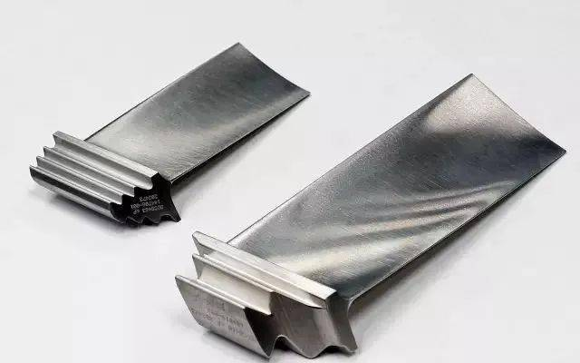
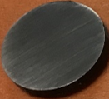
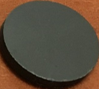
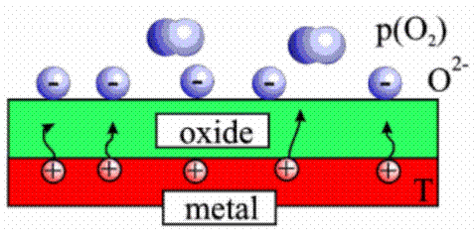
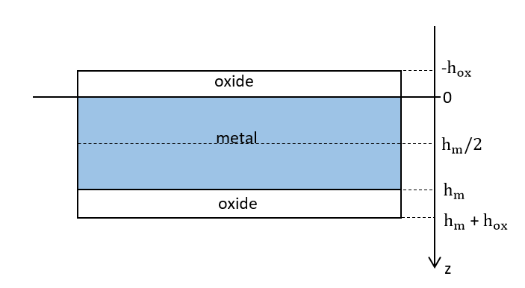
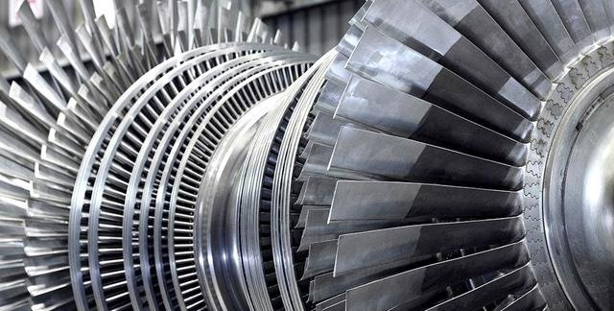
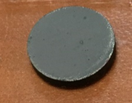
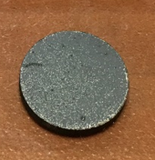
背景介绍
金属材料
镍基合金
1000℃氧化1h，5h，10h
氧化物/金属系统的示意图
Notes:
之前的老师
在极端的环境中 抗氧化，高强度，耐腐蚀 氧化过程 化学反应 金属阳离子与氧气阴离子 金属表面 侧面面积相对于上下表面小 三层系统

Slide 4
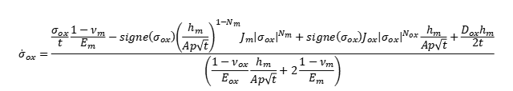


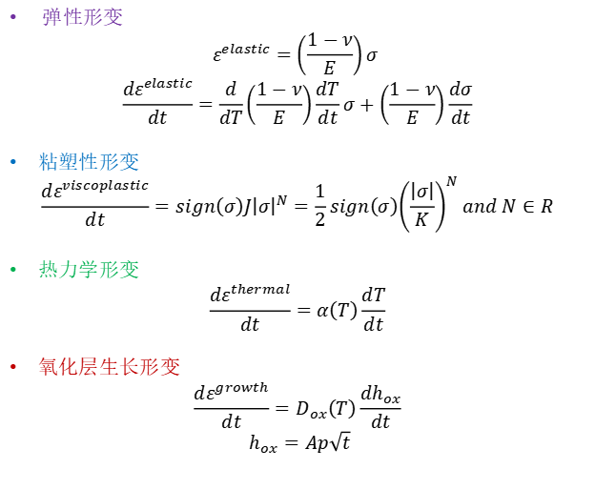
背景介绍
热力学模型
弹性形变
$$ε^{elastic}=\left(\frac{1−ν}{E}\right)σ$$
$$\frac{dε^{elastic}}{dt}=\frac{d}{dT}\left(\frac{1−ν}{E}\right)\frac{dT}{dt}σ+\left(\frac{1−ν}{E}\right)\frac{dσ}{dt}$$
粘塑性形变
$$\frac{dε^{viscoplastic}}{dt}=sign\left(σ\right)J{\left|σ\right|}^{N}=\frac{1}{2}sign\left(σ\right){\left(\frac{\left|σ\right|}{K}\right)}^{N} and N∈R$$
热力学形变
$$\frac{dε^{thermal}}{dt}=α\left(T\right)\frac{dT}{dt}$$
氧化层生长形变
$$\frac{dε^{growth}}{dt}=D_{ox}\left(T\right)\frac{dh_{ox}}{dt}$$
$h_{ox}=Ap\sqrt{t}$
连续性条件和机械平衡
计算金属氧化过程中的应力变化，考虑两个金属面的对称性氧化。机械平衡方程可以表示为：
$$\int_{0}^{h_{m}}{σ_{m}\left(z\right)dz}+\int_{−h_{ox}}^{0}{σ_{ox}}dz+\int_{h_{m}}^{h_{m}+h_{ox}}{σ_{ox}}dz=0$$
微分形式：
$${\dot{σ}}_{m}h_{m}+2{\dot{σ}}_{ox}h_{ox}+2σ_{ox}{\dot{h}}_{ox}=0$$
解析解：
由于氧化层和金属基底之间的粘附性，经过计算，连续性方程可以表示为：
$$ε_{m}=ε_{ox}$$
微分形式：
$$\begin{aligned}{\left(\frac{dε^{elastic}}{dt}+\frac{dε^{viscoplastic}}{dt}+\frac{dε^{thermal}}{dt}\right)}_{m} = \\ {\left(\frac{dε^{elastic}}{dt}+\frac{dε^{viscoplastic}}{dt}+\frac{dε^{thermal}}{dt}+\frac{dε^{growth}}{dt}\right)}_{ox}\end{aligned}$$
$${\dot{σ}}_{ox}=\frac{\frac{σ_{ox}}{t}\frac{1−ν_{m}}{E_{m}}−signe\left(σ_{ox}\right){\left(\frac{h_{m}}{Ap\sqrt{t}}\right)}^{1−N_{m}}J_{m}{\left|σ_{ox}\right|}^{N_{m}}+signe\left(σ_{ox}\right)J_{ox}{\left|σ_{ox}\right|}^{N_{ox}}\frac{h_{m}}{Ap\sqrt{t}}+\frac{D_{ox}h_{m}}{2t}}{\left(\frac{1−ν_{ox}}{E_{ox}}\frac{h_{m}}{Ap\sqrt{t}}+2\frac{1−ν_{m}}{E_{m}}\right)}$$
Notes:
胡克定律 杨氏模量泊松比 norton hoff 模型 粘塑性参数J与N 膨胀系数 氧化层生长参数Dox 氧化动力学参数Ap
解析解，氧化层中的应力的导数
1 几何参数 hm and 10 材料参数: νm, Em, νox, Eox, Ap, Jm, Nm, Jox, Nox and Dox
一些测量 一些优化

Slide 5
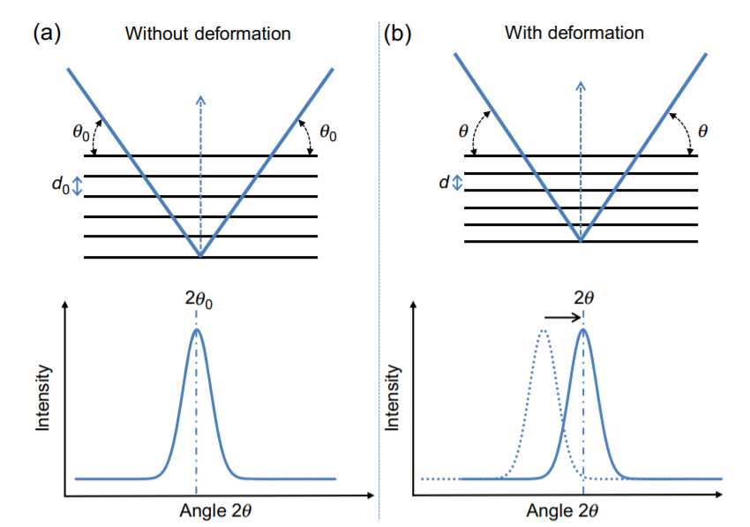
同步辐射实验与数据处理
实验原理
布拉格定律：$nλ=2d_{hkl}\sin\left(θ\right)$，其中n是一个整数，λ是X射线的波长
Notes:
基本原理
晶面 峰 受力 晶面间距变化 峰位置变化
理论峰 半高峰宽 峰位置 最大峰值 背景噪音
实际结果 拟合 得到以上数据

Slide 6
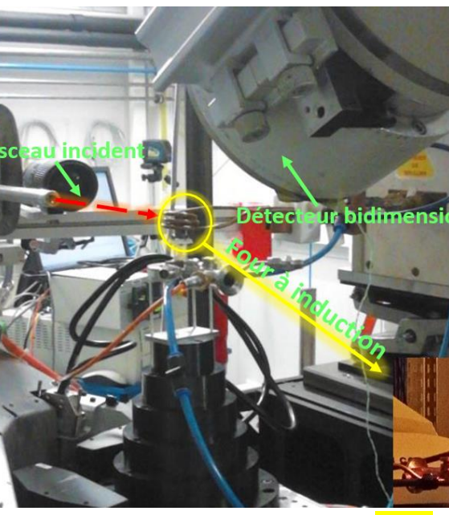
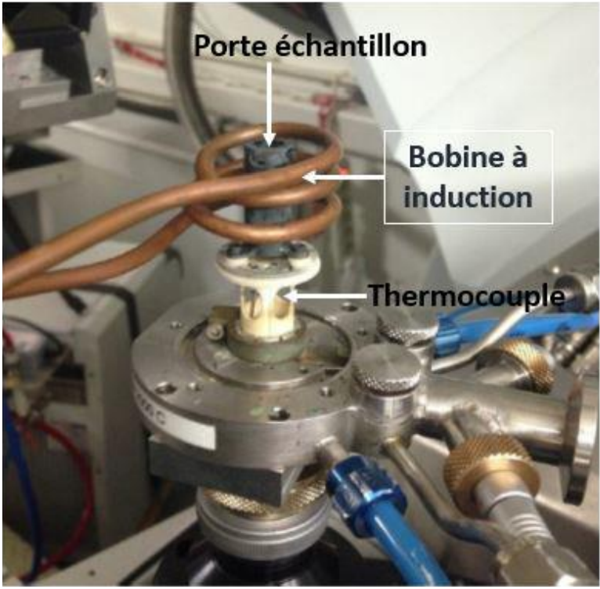
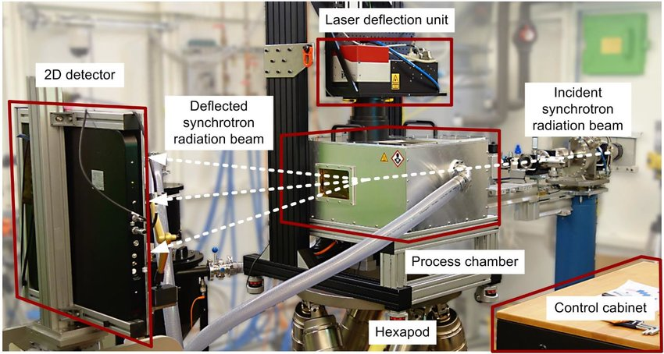
同步辐射实验与数据处理
实验装置
能量： 20keV
探测器： 2D圆形
直径： 133mm
像素： 2048
像素尺寸： 64.576μm
光束尺寸： 1mm×0.1mm
能量： 103.4keV
探测器： 2D矩形
大小： 410mm ×410mm
像素： 2048
像素尺寸： 200 μm
光束尺寸： 300 μm ×2 μm
Notes:
反射模式-氧化层 原位i实验 加热 氧化层生长 应力
透射模式-金属层 沿Z轴方向移动，10um/s ，相机帧率10hz

Slide 7
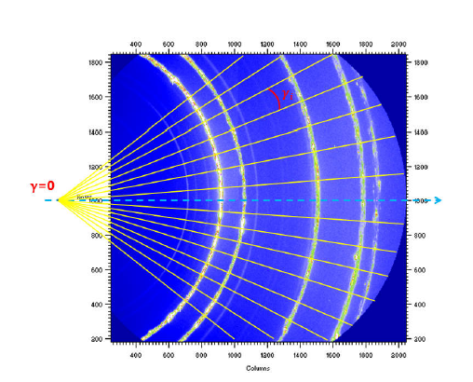
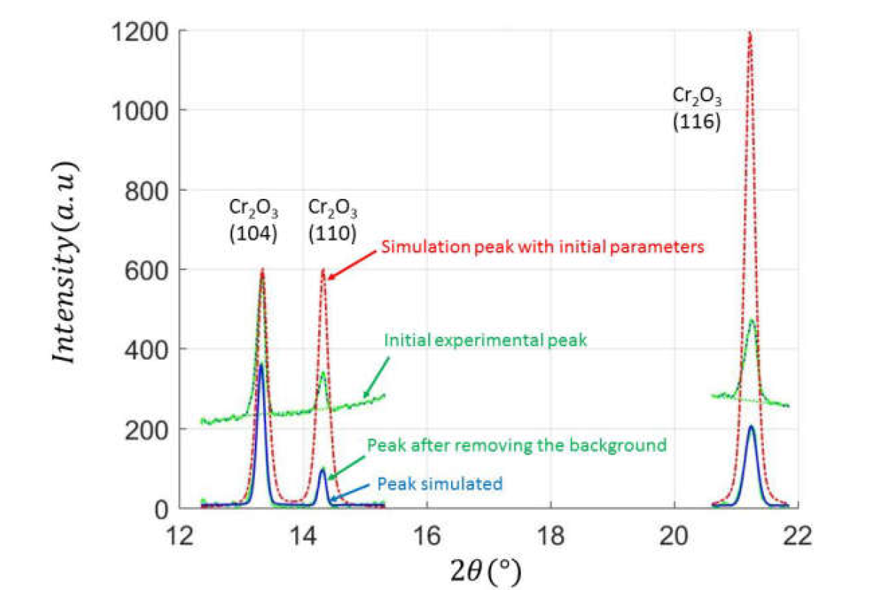
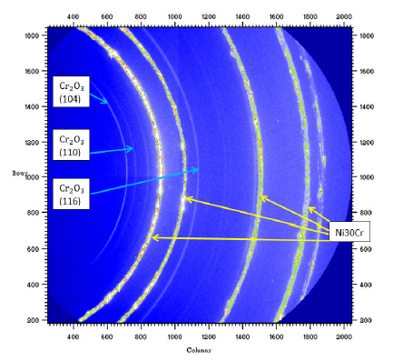
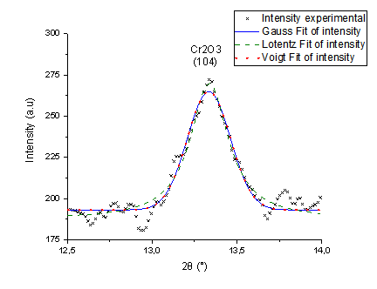
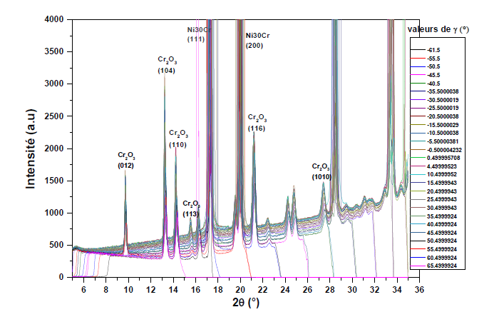
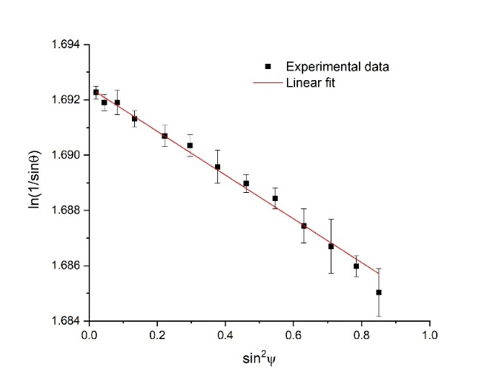


同步辐射实验与数据处理
数据处理
$$\ln\left(\frac{1}{sinθ}\right)=\frac{1}{2}S_{2\left(hkl\right)}σ \sin^{2}ψ{+2S}_{1\left(hkl\right)}σ−\ln\left(sinθ_{0}\right)$$
where $\frac{1}{2}S_{2(hkl)}=\frac{1+ν}{E}$ and $S_{1(hkl)}=−\frac{ν}{E}$
Notes:
初始数据衍射环，切分gamma，小扇形区域积分，亮度随theta的曲线，多种拟合方法，所有gamma角所有峰的拟合，对于特定峰 sin2psi 方法 斜率 应力

Slide 8
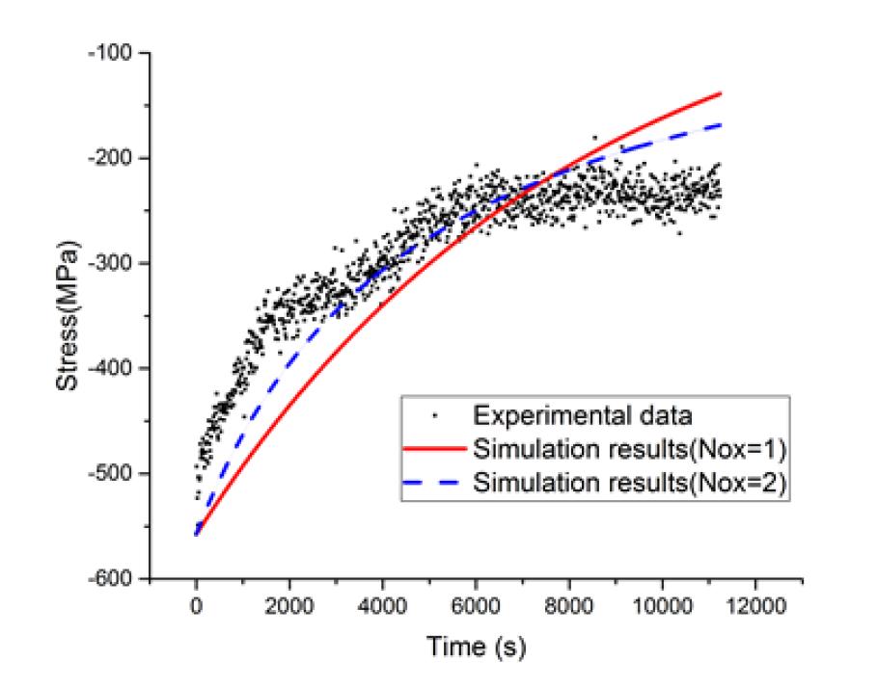
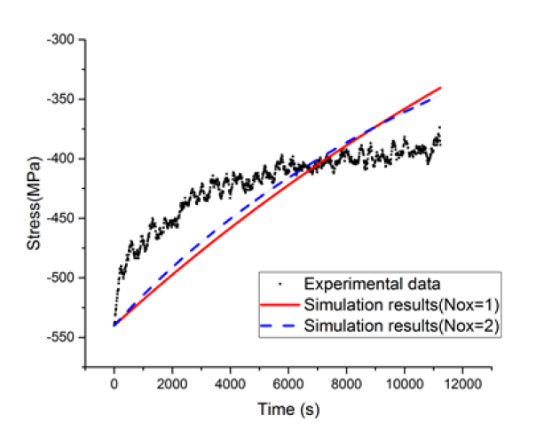
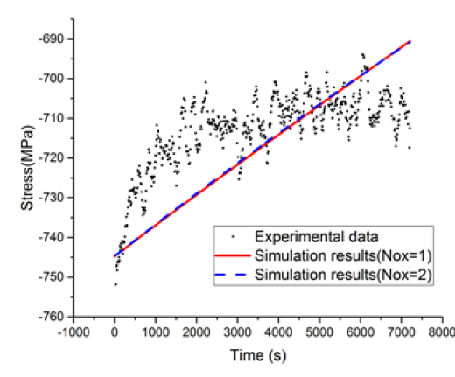
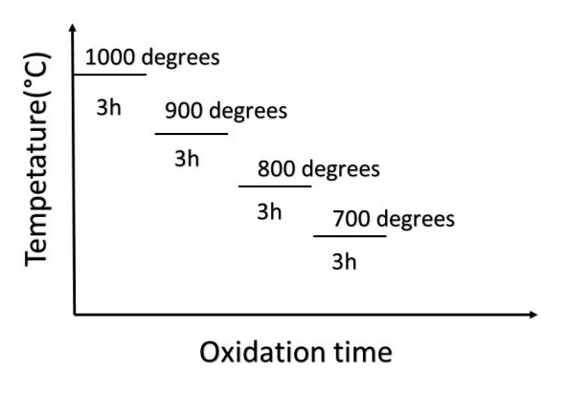
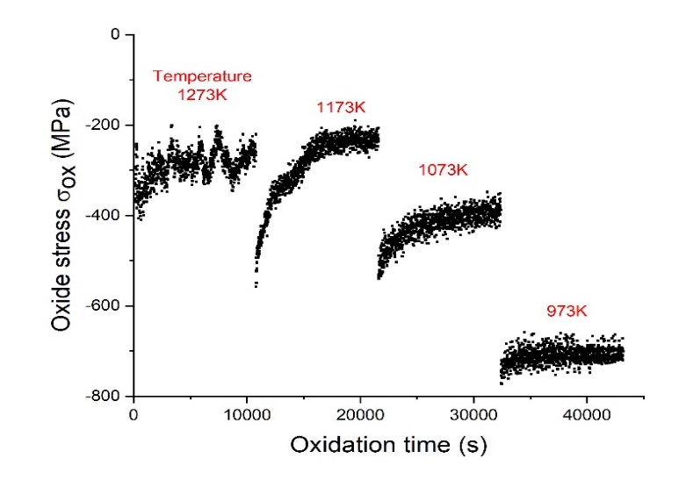
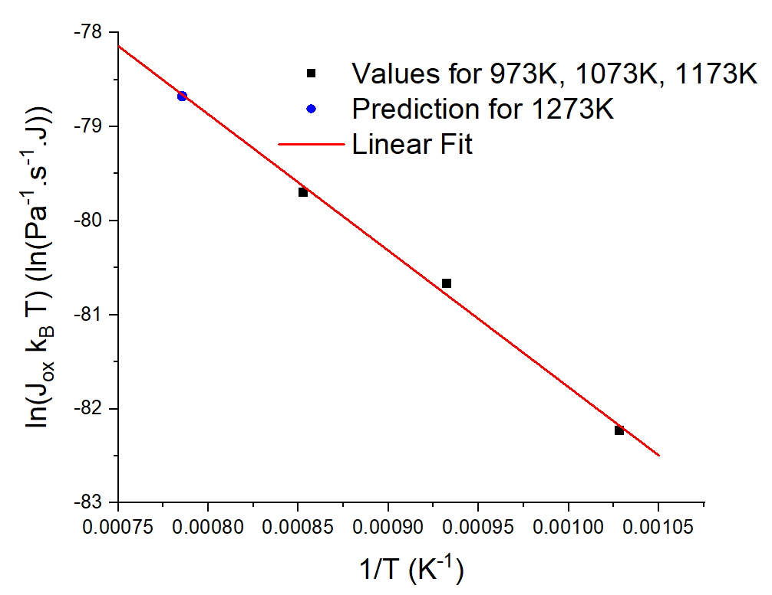
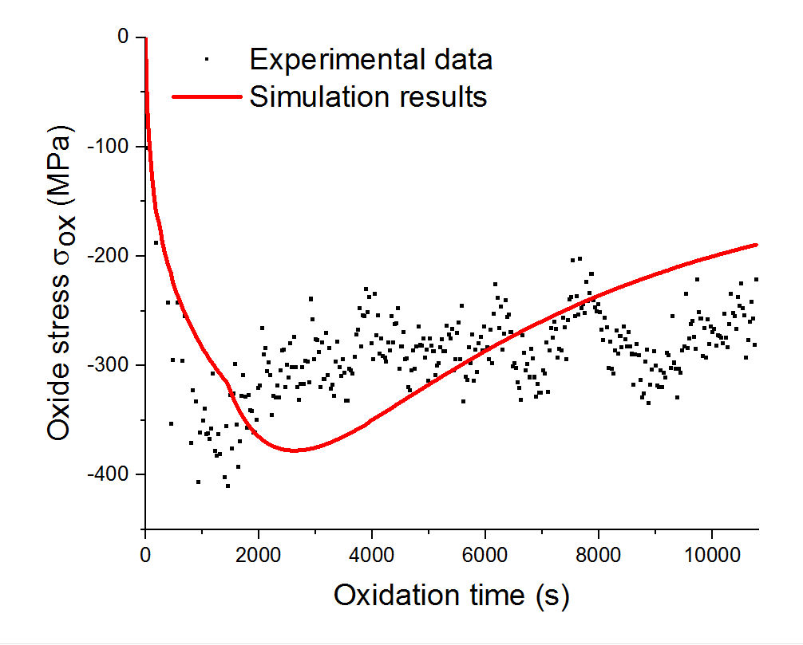
热力学参数优化
实验结果与参数优化
(a) 900℃
(b) 800℃
(c) 700℃
待优化参数：Dox，Jox
在900℃、800℃和700℃，Dox等于0。
1.优化低温粘塑性参数Jox
2.反推高温粘塑性参数Jox
3.优化高温粘塑性参数Jox与氧化层生长参数Dox
样品Ni28Cr的温度加载与应力演化
Notes:
首先温度加载，温度梯度 膨胀系数 应力变化
应力变化，绝对值 升高降低 粘塑性蠕变
待优化参数粘塑性参数Jox与氧化层生长参数Dox
热重分析仪
因为高温形成的氧化层有保护作用，低温氧化层不再生长
优化低温粘塑性参数Jox 900 800 700
反推高温粘塑性参数Jox 1000
优化高温粘塑性参数Jox与氧化层生长参数Dox

Slide 9
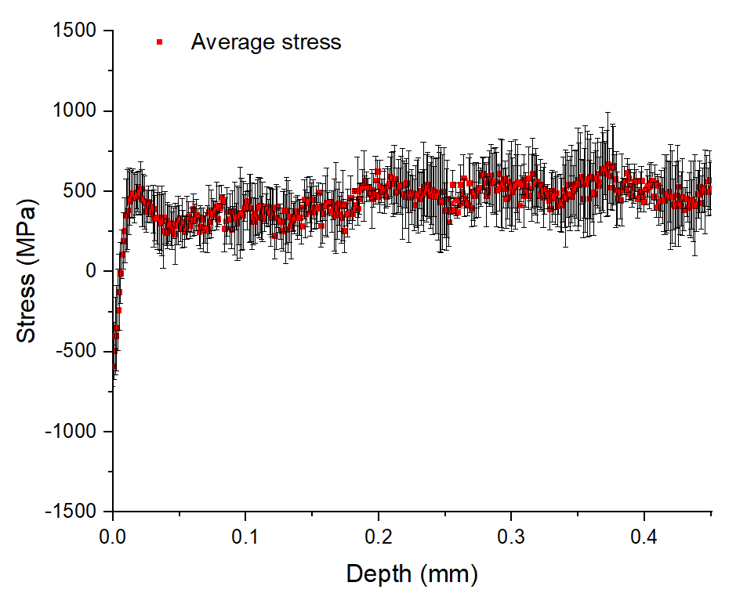
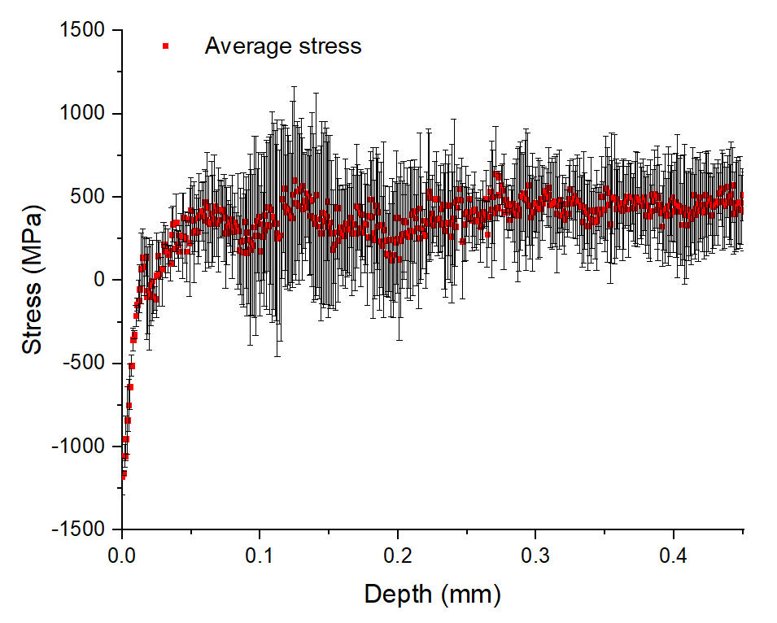
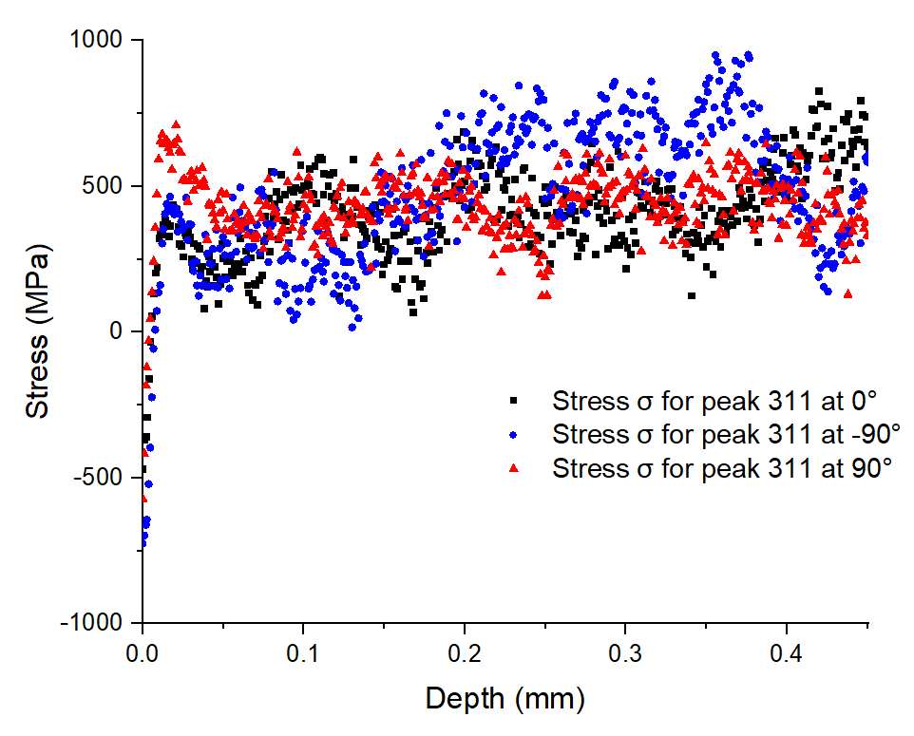
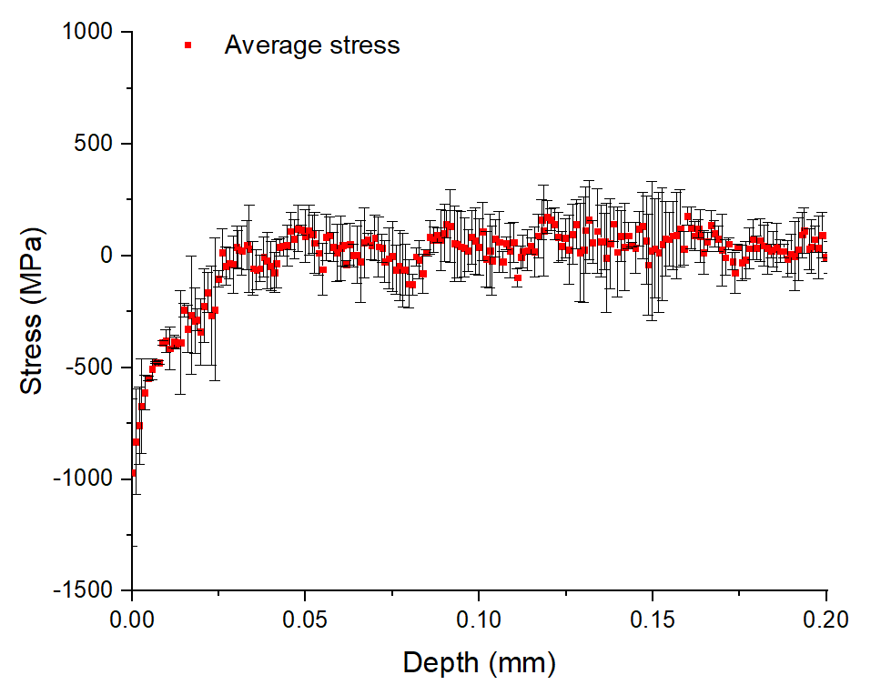
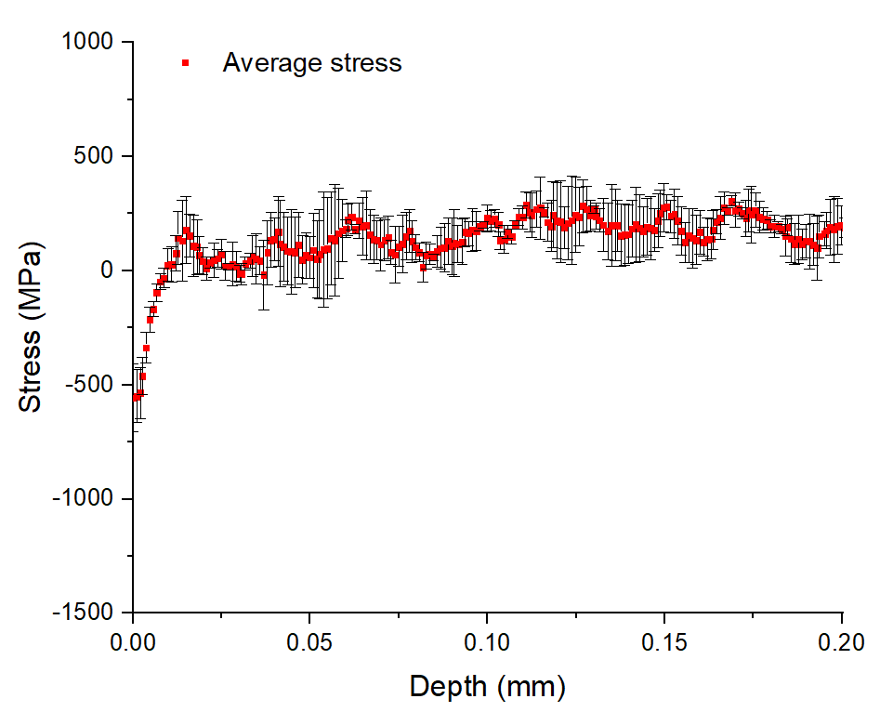
应力空间分布
实验结果
(a)
(b)
(c)
(d)
三个旋转方向的平均应力的空间分布，样品Cyl_T1000_1h（a）、Cyl_T1000_5h（b）、Rec_T900_10h（c）、Rec_T800_10h（d）
Notes:
应力空间分布
三个方向 平均
金属层与氧化层界面 在金属侧0-20微米内 应力梯度
四个样品

Slide 10
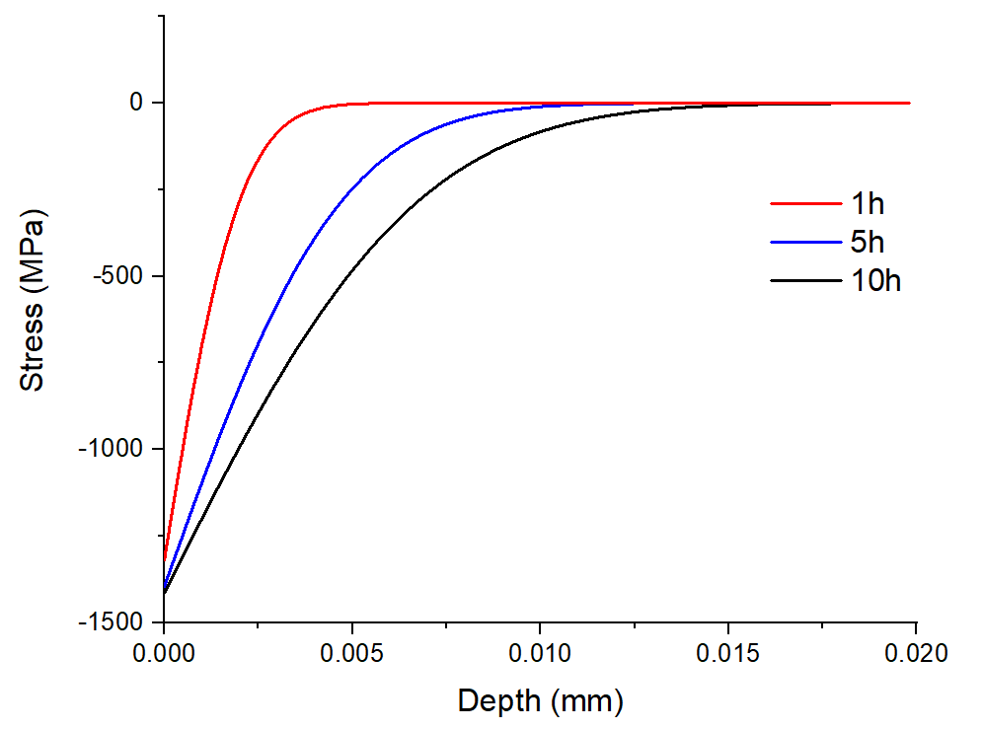
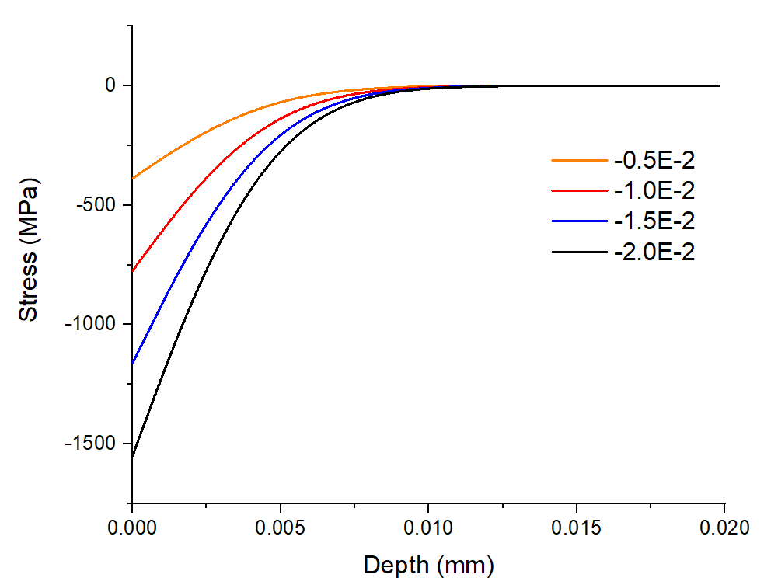
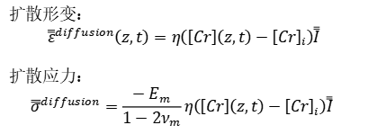
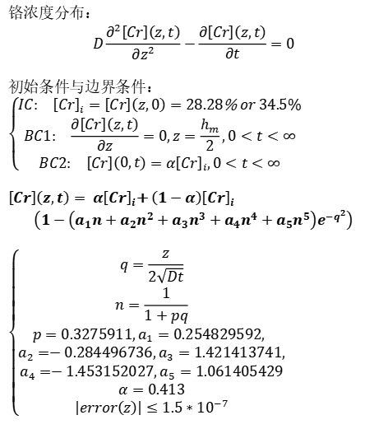
应力空间分布
模型修正
铬浓度分布：
$$D\frac{∂^{2}\left[Cr\right]\left(z,t\right)}{∂z^{2}}−\frac{∂\left[Cr\right]\left(z,t\right)}{∂t}=0$$
初始条件与边界条件：
$$\left\{\begin{aligned}&\begin{matrix}IC: & {\left[Cr\right]}_{i}=\left[Cr\right]\left(z,0\right)=28.28\text{\%}\end{matrix} or 34.5\% \\ &\begin{matrix}BC1: & \frac{∂\left[Cr\right]\left(z,t\right)}{∂z}=0,z=\frac{h_{m}}{2},0<t<∞\end{matrix} \\ &\begin{matrix}BC2: & \left[Cr\right]\left(0,t\right)=α{\left[Cr\right]}_{i},0<t<∞\end{matrix}\end{aligned}\right.$$
$\left[Cr\right]\left(z,t\right)= α{\left[Cr\right]}_{i}$+ $\left(1−α\right){\left[Cr\right]}_{i }$
$$\left(1−\left(a_{1}n+a_{2}n^{2}+a_{3}n^{3}+a_{4}n^{4}+a_{5}n^{5}\right)e^{−q^{2}}\right)$$
$$\left\{\begin{aligned}&q=\frac{z}{2\sqrt{Dt}} \\ &n=\frac{1}{1+pq} \\ &p=0.3275911,a_{1}=0.254829592, \\ a_{2}=−0.284496736,a_{3}=1.421413741, \\ &a_{4}=−1.453152027,a_{5}=1.061405429 \\ &α=0.413 \\ &\left|error\left(z\right)\right|≤1.5∗{10}^{−7}\end{aligned}\right.$$
扩散形变：
$${\overset{̿}{ε}}^{diffusion}\left(z,t\right)=η\left(\left[Cr\right]\left(z,t\right)−{\left[Cr\right]}_{i}\right)\overset{̿}{I}$$
扩散应力：
$${\overset{̿}{σ}}^{diffusion}=\frac{−E_{m}}{1−2ν_{m}}η\left(\left[Cr\right]\left(z,t\right)−{\left[Cr\right]}_{i}\right)\overset{̿}{I}$$
Notes:
加入新的应变源
与铬元素的浓度相关
菲克定律
扩散形变与扩散形变
改变温度
改变ita

Slide 11
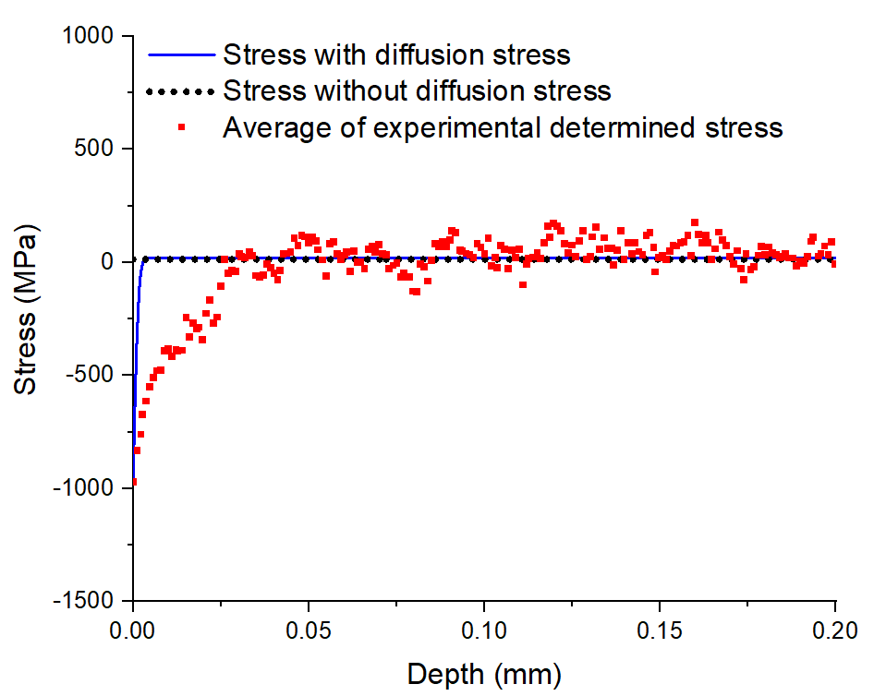
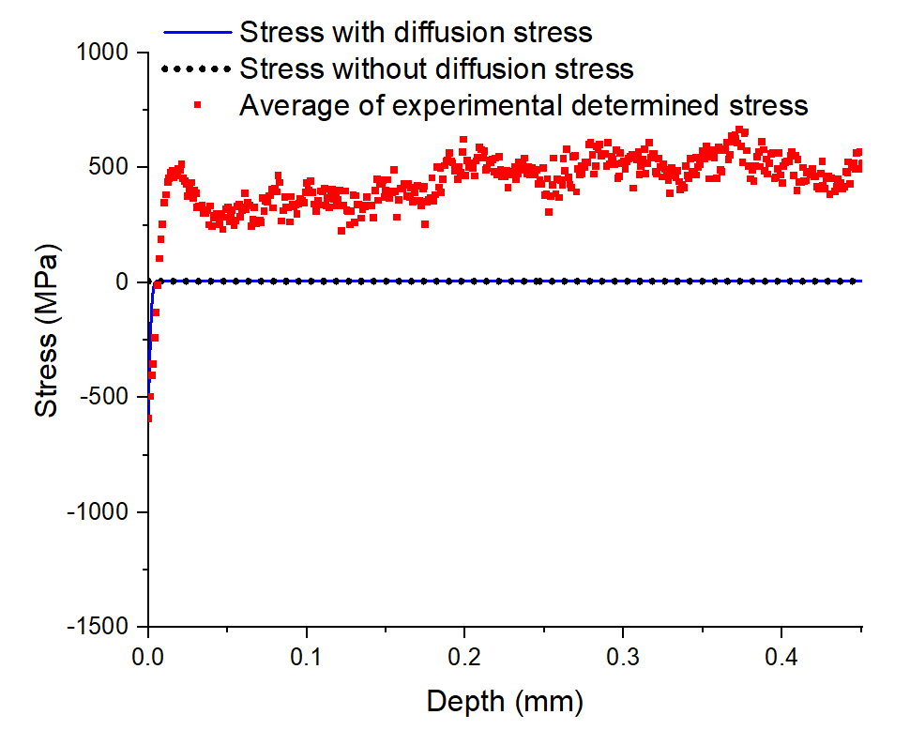
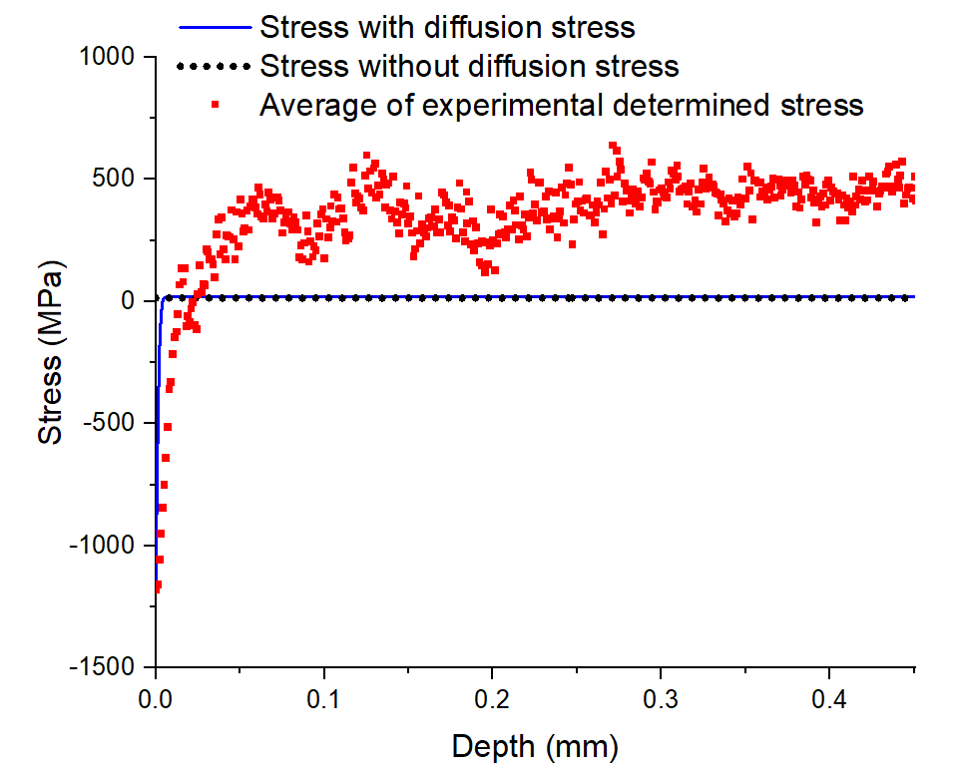
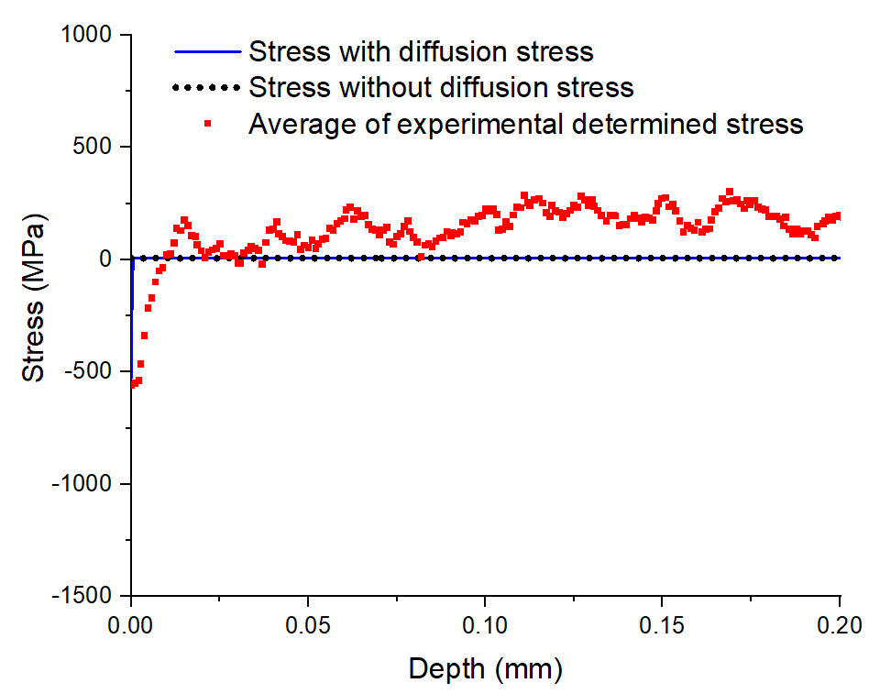
应力空间分布
模型修正
$${\left(ε^{elastic}+ε^{viscoplastic}+ε^{thermal}+ε^{diffusion}\right)}_{m}={\left(ε^{elastic}+ε^{viscoplastic}+ε^{thermal}+ε^{growth}\right)}_{ox}$$
Rec_T900_10h
Rec_T800_10h
Cyl_T1000_1h
Cyl_T1000_5h
Notes:
添加扩散形变再金属侧

Slide 12
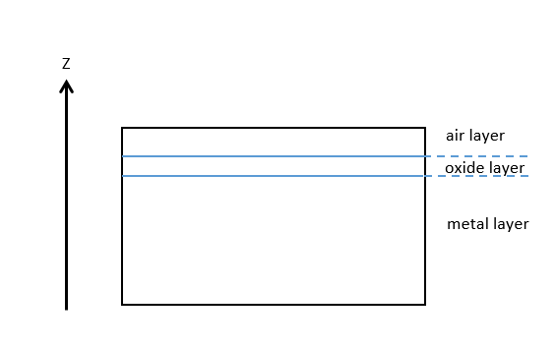
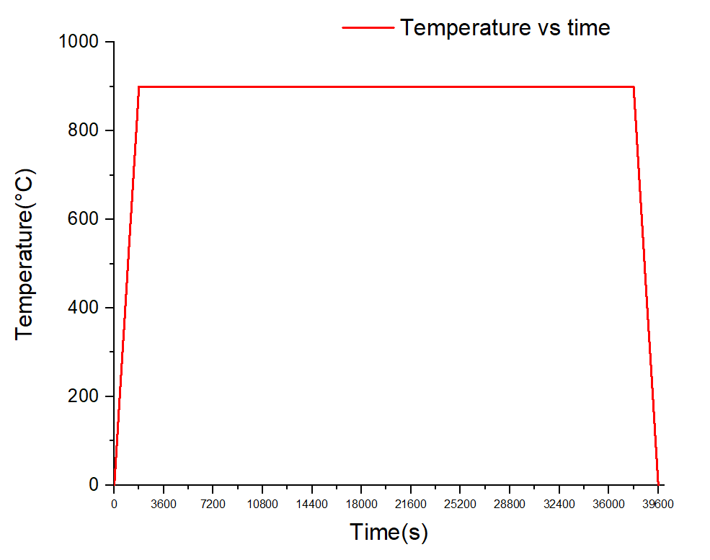
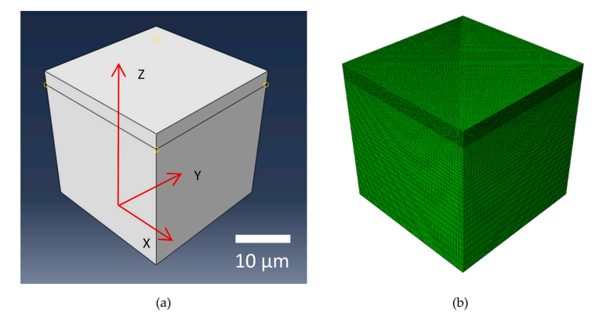


有限元模拟
几何模型
$${ε^{elastic}}_{m}$$
$${ε^{viscoplastic}}_{m}$$
${ε^{diffusion}}_{m}$
${ε^{elastic}}_{ox}$
$${ε^{viscoplastic}}_{ox}$$
$${ε^{growth}}_{ox}$$
$${ε^{elastic}}_{m}$$
$${ε^{thermal}}_{m}$$
$${ε^{elastic}}_{ox}$$
$${ε^{thermal}}_{ox}$$
$${ε^{elastic}}_{m}$$
$${ε^{thermal}}_{m}$$
$${ε^{elastic}}_{ox}$$
$${ε^{thermal}}_{ox}$$
Notes:
简单的有限元模拟
三层结构
三阶段

Slide 13
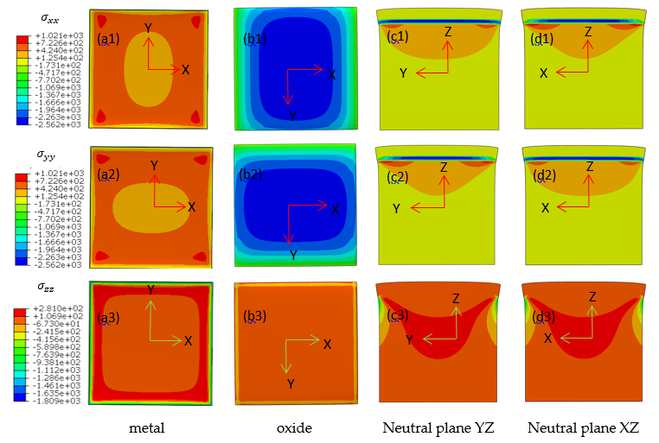
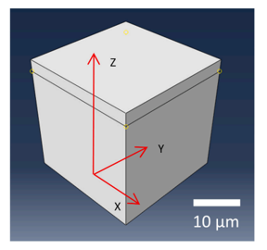
有限元模拟
应力云图
Notes:
应力云图
应力集中
XY方向各向同性

Slide 14
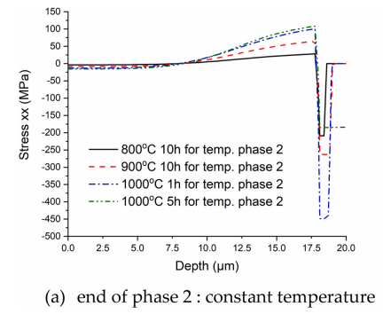




有限元模拟
仿真结果
3
3
3
3
Notes:
沿中心路径画图

Slide 15







现阶段工作
B7线站
定向凝固炉
三维球团异质结构钛基复合材料
叶片实验数据处理
叶片检测

Slide 16
科研成果
文章
Z. Wang et al., ‘Determination of Residual Stresses in an Oxidized Metallic Alloy under Thermal Loadings’, Metals, vol. 8, no. 11, p. 913, Nov. 2018, doi: 10.3390/met8110913.
Z. Wang et al., ‘Viscoplasticity and growth strain parameters identification by full modelling optimization during the high temperature oxidation of Ni28Cr modified by the reactive element yttria or zirconium’, Computational Materials Science, vol. 180, p. 109689, Jul. 2020, doi: 10.1016/j.commatsci.2020.109689.
Z. Wang, J.-L. Grosseau-Poussard, G. Geandier, and B. Panicaud, ‘Stress distribution in depth of NiCr + Cr2O3 systems using high-energy synchrotron X-rays in transmission mode’, Journal of Alloys and Compounds, vol. 875, p. 159958, Sep. 2021, doi: 10.1016/j.jallcom.2021.159958.
Z. Wang, J.-L. Grosseau-Poussard, B. Panicaud, and C. Labergère, ‘Finite element analysis of stress evolution during the high temperature oxidation of Ni30Cr+ Cr2O3 systems’, Journal of Alloys and Compounds, vol. 904, p. 164094, May 2022, doi: 10.1016/j.jallcom.2022.164094.
会议
14th International Conference on Synchrotron Radiation Instrumentation
2022全国金属材料分析测试与模拟测试线上报告会

Slide 17


